Slide 1
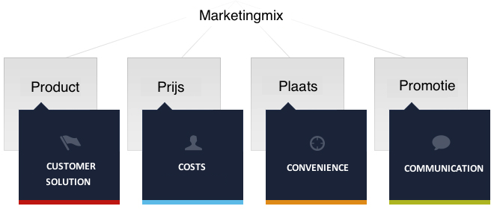
De 4 C’s verwerken

Slide 2
Herhaling periode 1
Missie en visie
Missie | Visie
Waarvoor we staan | Waarvoor we gaan
Gericht op organisatie | Gericht op omgeving
Wie zijn we? | Hoe gaan we met de wereld om?
Identiteit, waarden | Toekomst, droom
Vanuit een lang verleden | Vanuit de verre toekomst
In principe tijdloos | Kan worden bijgesteld

Slide 3
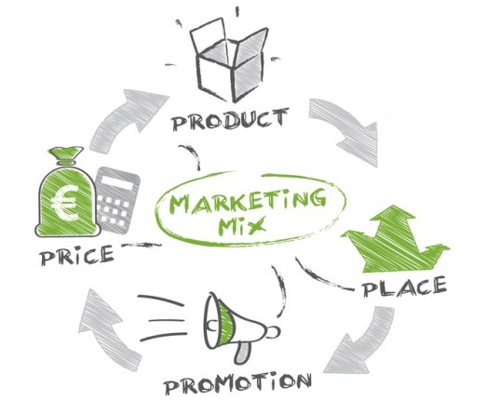
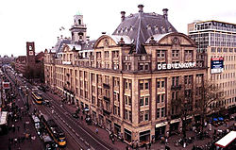
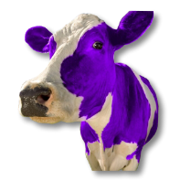
Herhaling periode 1
Marketingmix – 7 P’s
Het ‘recept’ dat bepaalt of een product succes heeft of niet.
Marketingmix – 4 P’s
Het ‘recept’ dat bepaalt of een product succes heeft of niet.
Personeel (5e)
Presentatie (6e)
Paarse koe (7e)

Slide 4
Herhaling periode 1
Marketingmix – 7 P’s
Het ‘recept’ dat bepaalt of een product succes heeft of niet.
Marketingmix – 4 P’s
Het ‘recept’ dat bepaalt of een product succes heeft of niet.
Personeel (5e)
Presentatie (6e)
Paarse koe (7e)

Slide 5
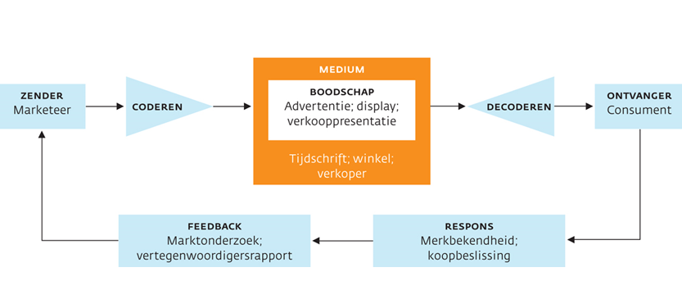
Herhaling periode 1
Promotie / Communicatie

Slide 6
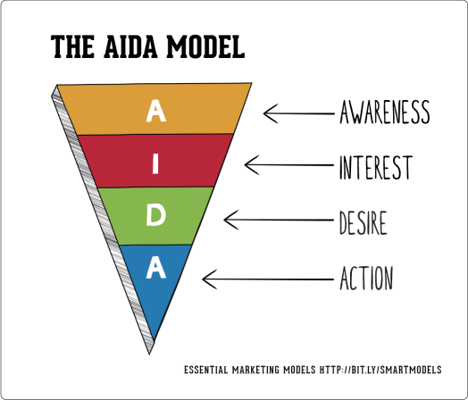
Herhaling periode 1
Promotie / Communicatie

Slide 7
Oude marketingmix – Nieuw marketingmix
De 4 P’s
De 4 P’s
De 4 C’s

Slide 8
Nieuw marketingmix
Welk probleem lost het product op voor de klant ?

Slide 9
Nieuw marketingmix
Welk prijs ervaart de klant?

Slide 10
Nieuw marketingmix
Wat is voor de klant het makkelijkst en de beste plek?

Slide 11
Nieuw marketingmix
Hoe communiceer ik met de klant?

Slide 12
Nieuw marketingmix
Het 4C model voor je marketingmix
https://www.marketingscriptie.nl/4c-model-marketingmix/

